Slide 1
legit-password-test

Slide 2
Översikt
Använder inget annat än HTML, CSS och PHP
Har en primär funktion och två sekundära
Kan förbättras på några sätt
Hostas av min privata serverhall

Slide 3
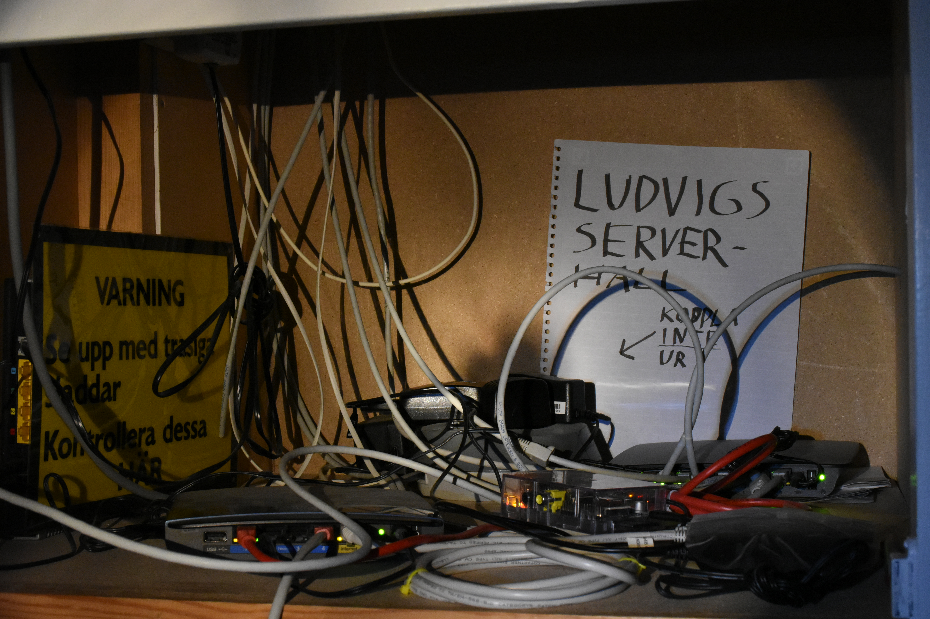

Slide 4
Demonstration!
0x4c.se/legit-password-test

Slide 5
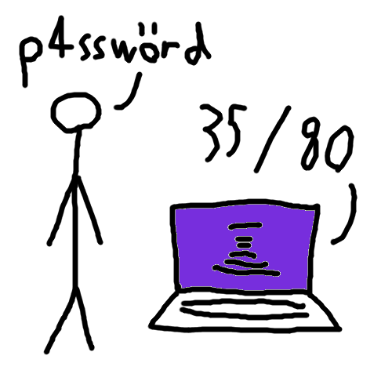
Primär funktion
Att testa lösenord på olika sätt och använda resultaten för att ge lösenordet ett betyg som visar hur lämpligt det är som lösenord

Slide 6
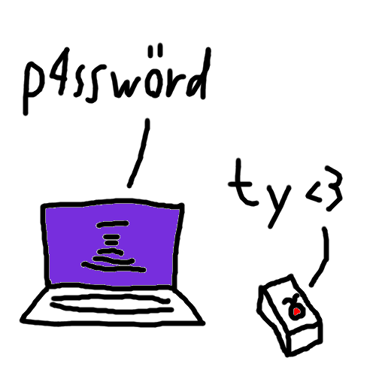
Sekundära funktioner
Att spara lösenord så att jag kan läsa dem
Att övertala användaren att mata in sin emailadress så jag vet vems lösenord det är

Slide 7
Struktur
index.html
  Ber användaren skriva in ett lösenord, skickar det till results.php
results.php
  Sparar lösenordet i passwords.txt, utför testen, visar resultatet, ber användaren skriva in en emailadress som skickas till save_email_and_pw.php
save_email_and_pw.php
  Sparar lösenordet och emailadressen i passwords.txt

Slide 8
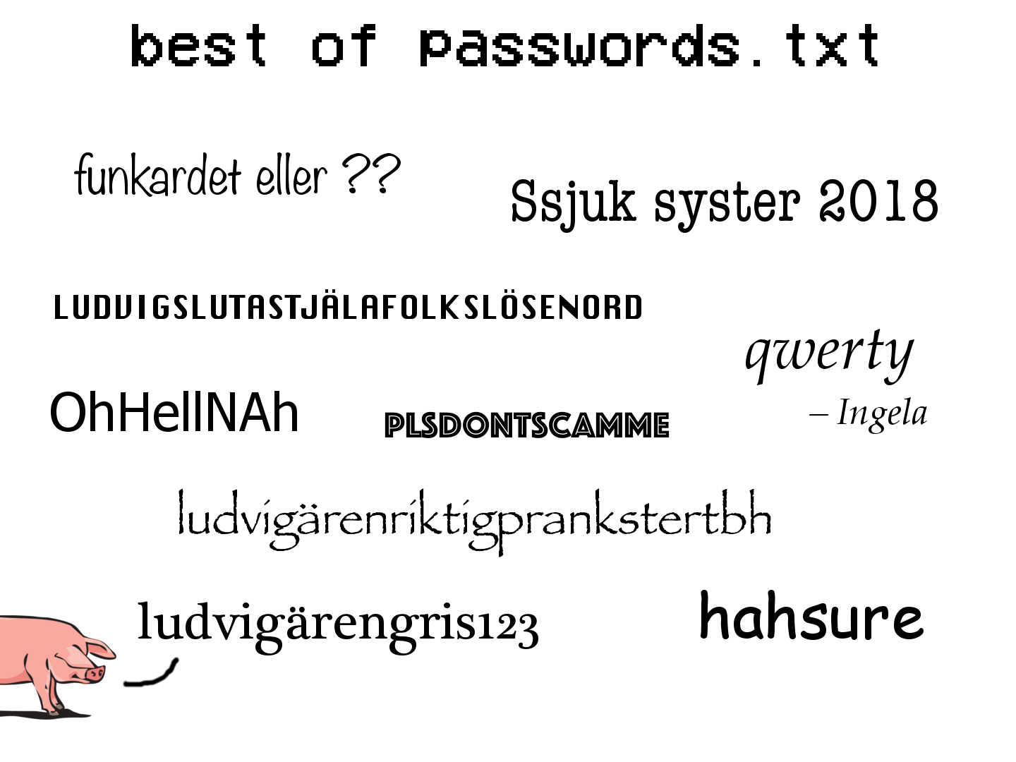

Slide 9
Saker som kan förbättras
Sidan ger ingen indikation på när den har sparat emailadressen
Sidan använder ett alldeles för simpelt sätt att räkna ut om ett lösenord är bra eller inte
Sidan sparar bara lösenorden och emailadresserna, och inte till exempel klockslag och IP-adress
Sidan lagrar datan i textform, det skulle vara bra att lagra den i en databas istället
Sidan skulle antagligen kunna bli bättre på att lura folk att mata in sina emailadresser

Slide 10
Frågor?
Vill du köra din egen instans av legit-password-test? All kod du behöver finns på https://github.com/zeroxfourc/legit-password-test.
(Du behöver dock fixa en server själv.)

